Slide 1


N
N
既知
未知
強度
位相

Slide 2
N
伝播
N
未知
未知
既知
未知
逆伝播
強度
位相
強度
位相

Slide 3
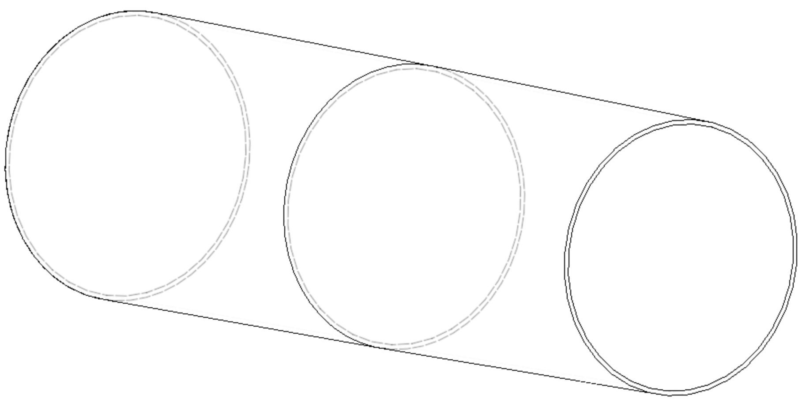
放物面
双曲面

Slide 4
放物面
双曲面
D_{u}
D_{s}
D_{d}
f
L_{p}
L_{h}

Slide 5
r_{p}(z)
r_{h}(z)
f₁
f₂
z

Slide 6
2.5
A
Φ26

Slide 7
3×Φ1.5
Φ25.0
45˚

